Slide 1

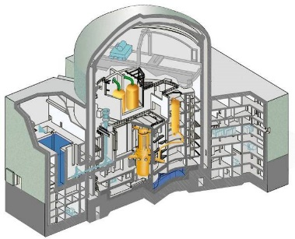
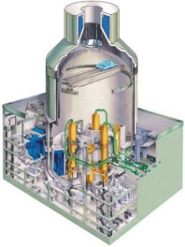
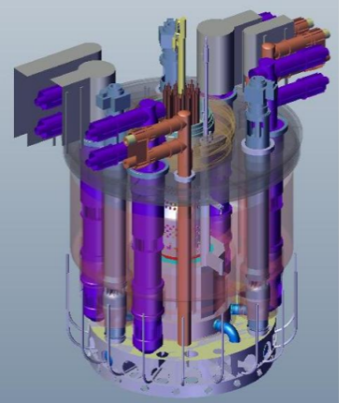
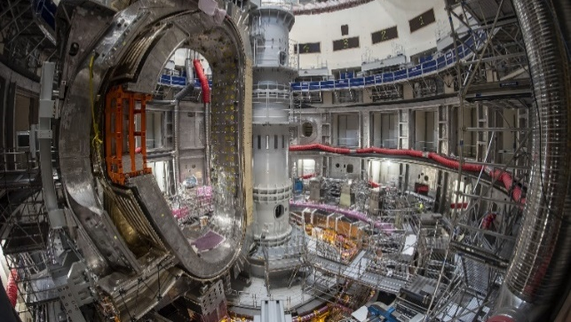
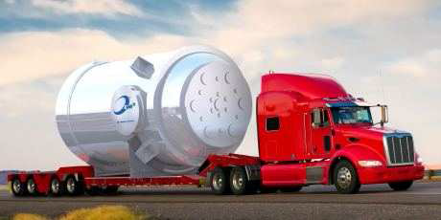
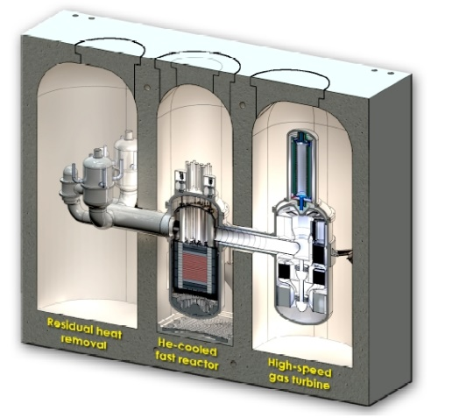
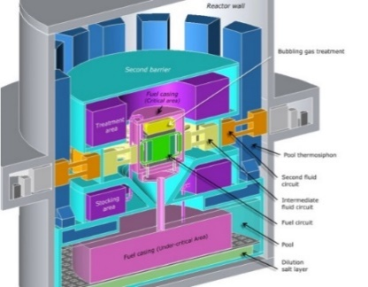
Atouts potentiels
des nouveaux réacteurs nucléaires pour un développement durable
Frank CARRé (franck.carre@cea.fr)
Conseiller scientifique de la Direction des énergies du CEA
Colloque AEIS 2023
Interdépendance, pandémies et changement climatique
Institut Henri Poincaré, Paris – 23, 24 Novembre 2023

Slide 2
Un nouveau nucléaire conçu pour un développement durable
Plan de l’exposé
1 – Apport essentiel de l’énergie nucléaire pour atteindre la neutralité carbone
2 – La France : laboratoire de recherche pour une énergie nucléaire durable
3 – Défis à relever pour déployer au plus tôt le potentiel de décarbonation du nouveau nucléaire dans le monde
4 – Recherche internationale pour inscrire l’énergie nucléaire dans le long terme et valoriser tout son potentiel pour une économie bas carbone durable
5 – Bref aperçu d’autres apports des sciences et technologies nucléaires au développement durable
6 – Coopération internationale et attractivité de la filière

Slide 3
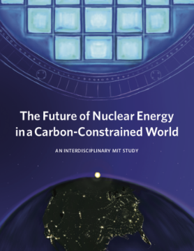
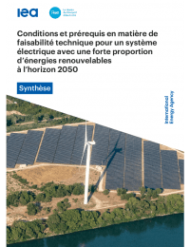
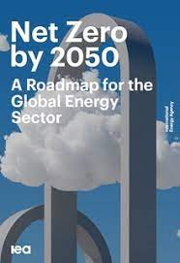
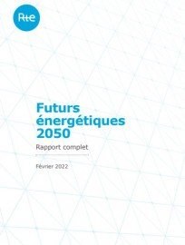
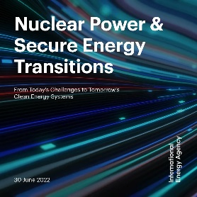

EFFICACITé énergétique, renouvelables et nucléaire :
3 piliers de la transition vers la neutralité carbone
Une ère nouvelle pour le nucléaire ?
  MIT (Sept-2018) – The Future of Nuclear Energy in a Carbon-Constrained World
"Excluding nuclear implies investments in overcapacity and drives up the average cost of electricity in low carbon scenarios – Nuclear with two missions: Flexible electricity & Cogeneration of Heat"
  Communication from the EU Commission to the Parliament & the Council (Nov-2018)
"By 2050 more than 80 % of electricity will be coming from renewable energy sources. Together with a nuclear power share of ca. 15 % , this will be the backbone of a carbon-free European power system"
  AIE (May 2021) – Net Zero by 2050 – A Roadmap for the Global Energy Sector
"Examine in depth nuclear power’s potential role as source of low emissions electricity that is available on demand to complement the leading role of renewables such as wind and solar in the transition to net zero emissions"
  RTE (Feb-2022) – Futurs énergétiques 2050
"Se passer de nouveaux réacteurs nucléaires implique des rythmes de développement des énergies renouvelables plus rapide que ceux des pays européens les plus dynamiques"
  AIE (June-2022) – Nuclear Power & Secure Energy Transitions
"Nuclear can help make the energy sector’s journey away from unabatable fossil fuels faster and more secure"
  EU Taxonomy (July-2022)
"Members of the European Parliament do not object to inclusion of gas and nuclear in the list of environmentally sustainable economic activities"
3

Slide 4

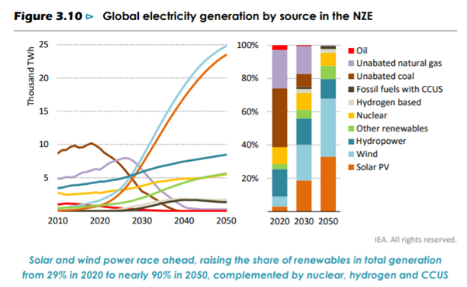
NET ZERO BY 2050 – GLOBAL ELECTRICITY GENERATION

Slide 5

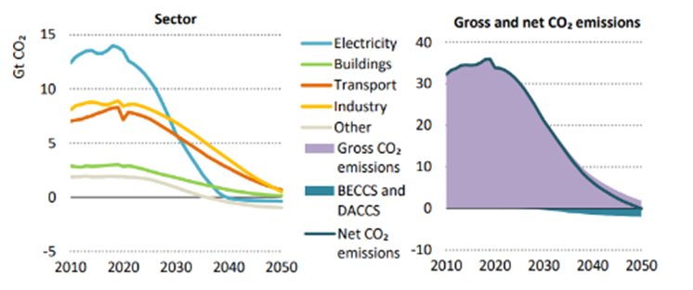
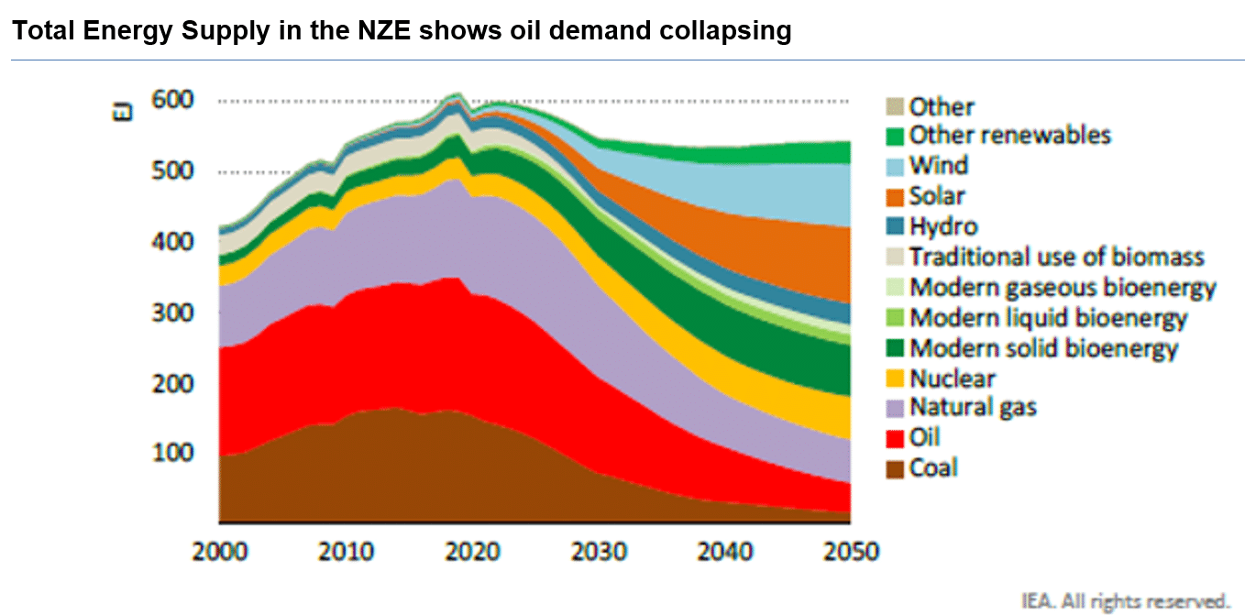
NET ZERO BY 2050 – TOTAL ENERGY SUPPLY
IEA’s NZE scenario: total energy supply in In Exajoules
EJ
Renewables and nuclear power displace most fossil fuel use in the NZE scenario and the share of fossil fuels falls from 80% in 2020 to just over 20% in 2050

Slide 6


La France : laboratoire de décarbonation durable avec le nucléaire
  58 -2 Réacteurs 900-1450 MW
  63,1 → 61,3 GWe + EPR (2023)
  ~380/300 TWh (2019/2022)
  72/60 % Electricité (2019/2022)
  → 660 TWh en 2035 (RTE 2023-2035)
  148 €/MWh (2021) (vs 220 €/MWh UE)
  4.7 t_{CO2}/h/y (vs 7.1 Europe 2021)
40 % Electricité renouvelable > 2030
55 % Réduction CO₂ d’ici 2030 (/ 1990)
EPR
  2024 Mise en service FLA3
  EPR2
  6 EPR2 (50 Md€):
  - 2 EPR2 (Penly)
  - 2 EPR2 (Gravelines)
  - 2 EPR2 (Bugey)
  + 8 EPR2 ? (<2050)
  EPR1200 à l’export
GRAVELINES
  
  
EPR
PALUEL
 
PENLY
 
   
⧫
⧫
FLAMANVILLE
CHOOZ
   
NOGENT / SEINE
 
CATTENOM
 
FESSENHEIM
ST-LAURENT
 
   
DAMPIERRE
 
   
 
CHINON
BELLEVILLE
CIVAUX
⧫ 
BUGEY
  Enjeux du nucléaire pour une décarbonation durable
  Gestion durable des combustibles usés et des déchets radioactifs
  (Loi du 28 juillet 2006 - Site géologique pour déchets HAVL)
  Intégration avec les EnR pour une électricité décarbonée à > 90 %
  Production décarbonée de chaleur et d’énergie pour les transports
  Adaptation de l’industrie nucléaire aux principes du dvpt durable
  Inscription de l’énergie nucléaire dans une perspective de long terme
  (expérience du démantèlement, recherche sur les neutrons rapides...)
   
   
ST-ALBAN
 
LE BLAYAIS
CRUAS
   
TRICASTIN
   
 
GOLFECH
6

Slide 7

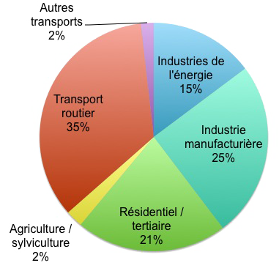



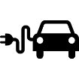


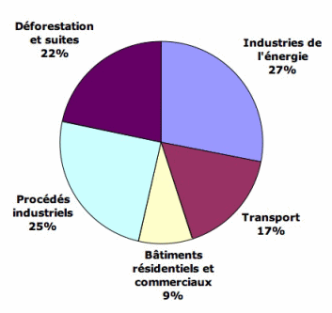

UNE approche intégrée des systèmes énergétiques
« Grid friendly »
renewables
Materials
Flexible nuclear power
  420 Mt/an CO₂ en France
  (2021, JM Jancovici)
Heat production, H₂
"Vehicle to grid" (V2G)
R & D sur les nouvelles technologies
R & D sur les interactions
R&D sur les systèmes énergétiques (y.c. tech-éco & ACV)
  50 Gt/y CO₂ dans le monde
  (2008, econology.com)
7

Slide 8
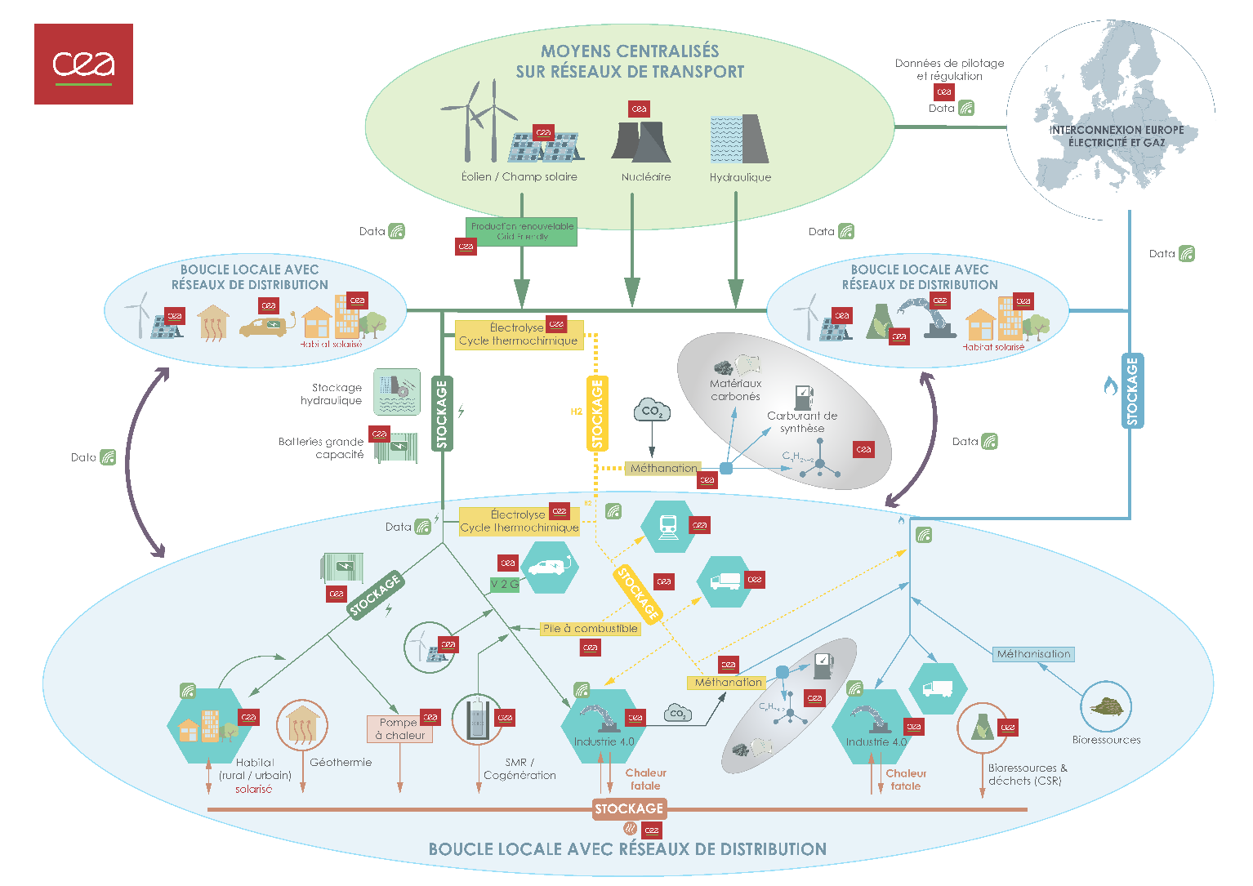
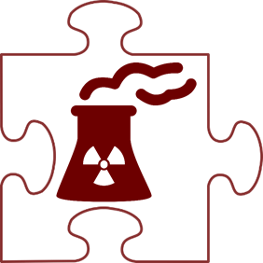

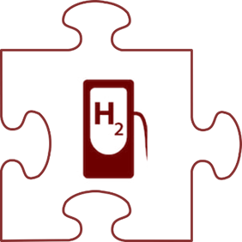
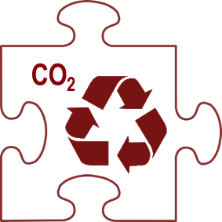
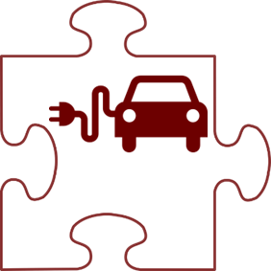


Enjeux de l’énergie nucléaire pour contribuer à décarboner l’économie à l’horizon 2050
◆
Nucléaire flexible pour s’adapter à des productions solaire et éolienne variables
Système multi-vecteurs électricité, chaleur, gaz / hydrogène
Système multi-échelles et
multi-agents (de la boucle locale
à l’échelle européenne)
Réseaux intelligents
digitalisation et instrumentation, demande pilotée
⬥
Production nucléaire d’hydrogène décarboné
Economie circulaire matières, matériaux avancés, carbone
CONDITIONS DE RÉALISATION :
Une « convergence » nucléaire et NTE
Des innovations technologiques
Des modèles industriels
& économiques / régulation
Un volet sociétal
(diffusion, adhésion et appropriation)
Nucléaire (électricité, chaleur, H₂) pour l’économie circulaire du carbone
(e-fuels,e-molecules)

❖
Intégration du nucléaire (SMR) dans les réseaux régionaux)
8
8

Slide 9

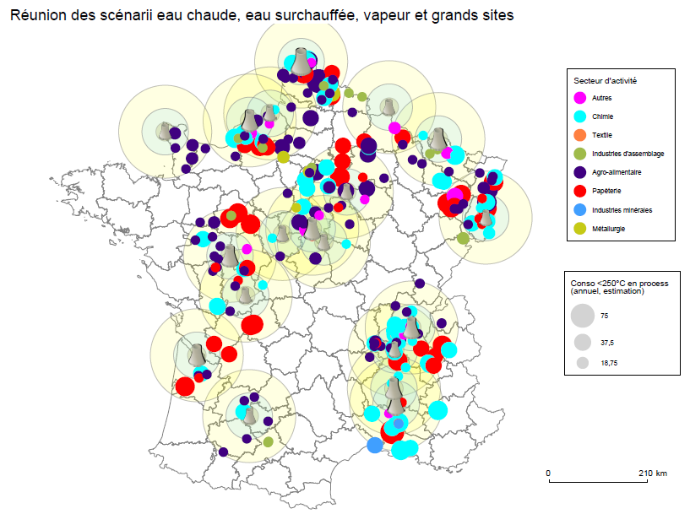
Besoins de chaleur industrielle (<250°C)
Localisation des besoins / Centres de production nucléaire
Etude de l’Alliance Nationale de Coordination de la Recherche pour l’Energie
ANCRE / CVT 2015 : « Potentialités de la cogénération nucléaire en France »
22 TWh/110 TWh
à une distance <100 km d’un Centre de production Nucléaire (CPN)
  110 TWh/10 MTOE
  30% Agroalimentaire
  28% Chimie
  18% Papier & Carton
  24% Autres industries
  (plastique, matériaux de construction, automobile...)
  Etudes de viabilité technique et économique

Slide 10

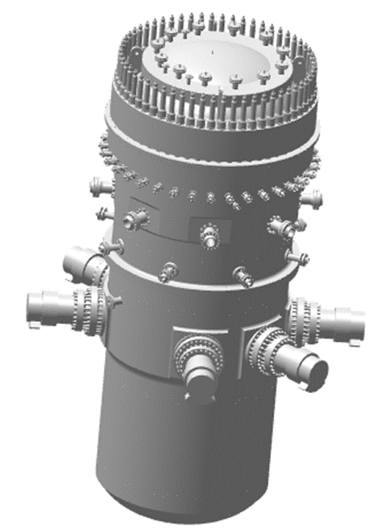

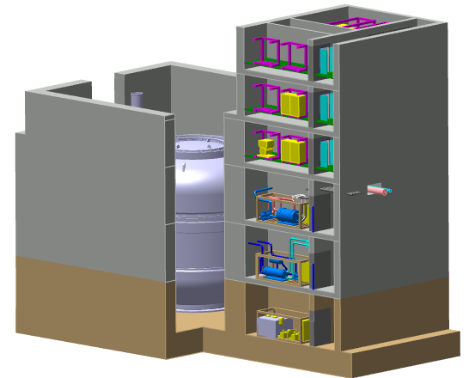
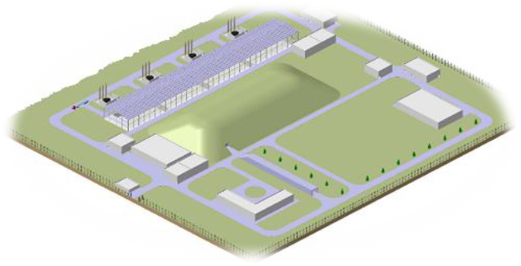
– PROJET DE SMR FRANçais (170 MWe-540 MWth)
Conception de réacteur intégrée
Conception et construction modulaire
Systèmes de sûreté passifs
Réacteur semi-enterré
Preliminary Design 2019-2022
Front-end Engineering Design 2022-2025
Detailed Design & Licensing 2025-2030
ROADMAP
Society project

Slide 11



LOI de transition énergétique pour la croissance verte (17/8/2015)
Loi Energie et Climat – Vers la neutralité carbone en 2050 (8/11/2019)
Programmation pluriannuelle de l’énergie (PPE)
  -30 % sur la demande en énergie en 2030 (/1990) et -50% en 2050
  -40 % sur les émissions de gaz à effet de serre en 2030 (/1990)
  + ajustement à -55 % (Loi européenne sur le climat, 2023)
  40 % d’électricité renouvelable et 32 % d’énergie renouvelable d’ici 2030
  Confirmation de la stratégie de retraitement et recyclage du combustible
  usé jusqu’à la décennie 2040
  Contrat stratégique de la filière nucléaire (28/1/2019 + 15/4/2021)
  Axe 1 : Emploi, compétences et formation
  Axe 2 : Transformation numérique
  Axe 3 : R&D et transformation écologique
  Promouvoir une économie circulaire dans l’industrie nucléaire
  Exigence du recyclage des combustibles usés pour la durabilité de l’énergie nucléaire
  Définition des réacteurs et des outils pour le futur
  Concevoir le “Réacteur du futur” avec EDF, CEA et Framatome
  et déveloper les technologies pour SMRs
  Axe 4 : Développement international
  Axe 5 : Renforcement de la solidarité entre PME et grandes entreprises
Contrat stratégique de la
Filière Nucléaire
2019-2022
+ Avenant 15/4/2021
11

Slide 12
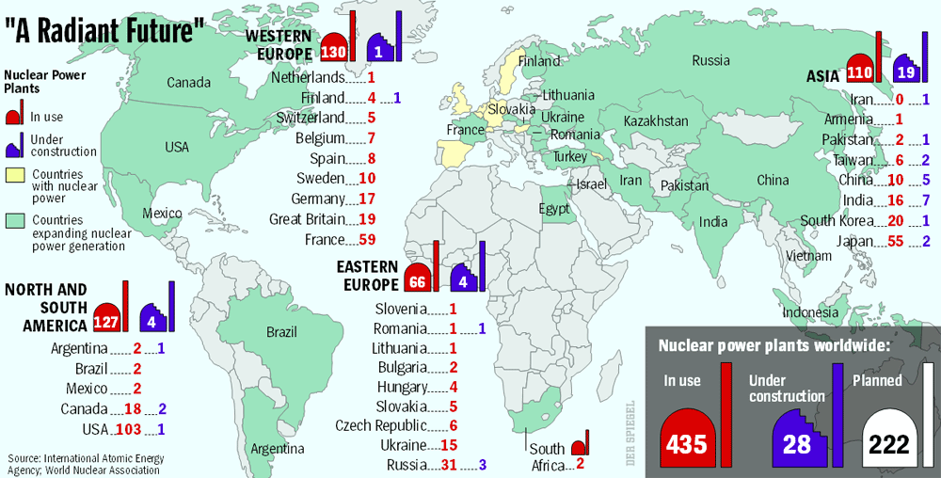

~390 GWe (70 % PWR, 20 % BWR, 5 % PHWR, 5 % (GCR, RBMK, FBR))
Panorama mondial des réacteurs en exploitation et en construction
94
3
146
38
5
4
6
1
7
6
1
3
2
6
54
21
0
3
GCC
23
8
…2
9
21
25
…1
21
3
56
33
2
Turkey 4
UAE... 3 1
Bangladesh 2
72
5
119
3
2
3
Belarus... 1 1
1
19
4
21
93
1
15
(2)
436
59
100
37
3
32
~390 GWe → ~916 GWe en 2050
~10 % de la production électrique mondiale
12
Notes:
Slide #36: an increasing world nuclear electricity demand

Slide 13
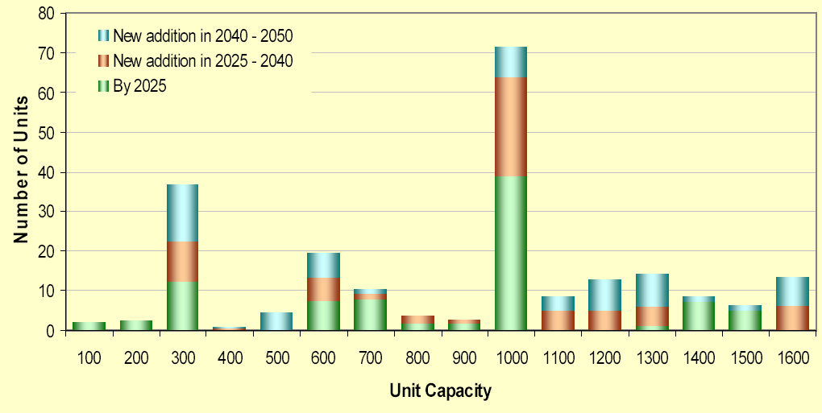
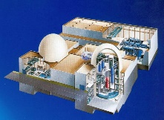
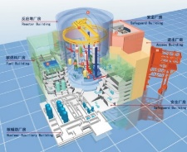
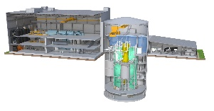
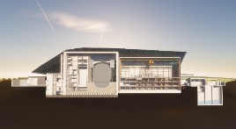
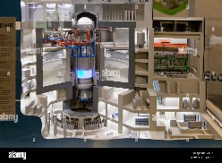
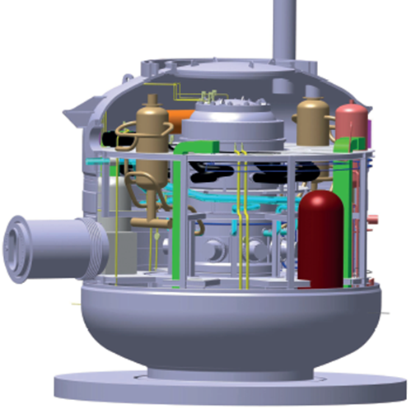
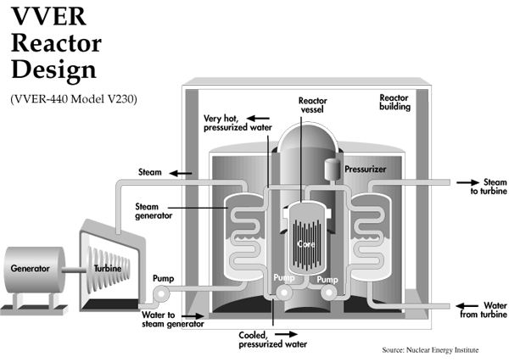
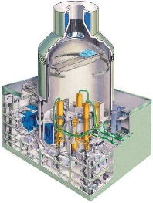
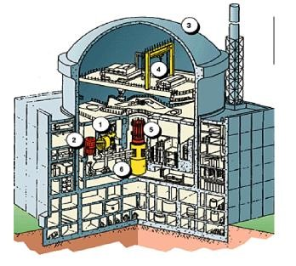

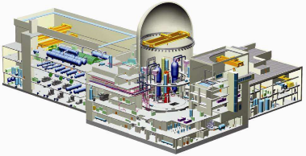
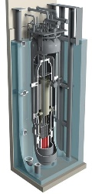
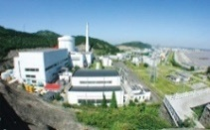
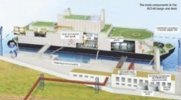
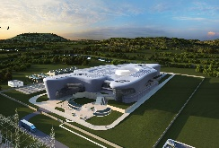
Puissance unitaire / Marché des nouveaux réacteurs
IAEA – INPRO Common User Considerations study (2007-08)
EPR-1200
SRZ-1200
SMR
Hualong 1200 MWe
ESBWR1520 MWe
Nuward
170 MWe
BWRX-300 300 MWe
R&R SMR 470 MWe
VVER 440/440 MWe
AP1000 1100 MWe
VVER 1000/1200 MWe
EPR 1650 MWe
APR 1400 MWe
Nuscale
77 MWe
CNP-300/350
KLT-40 2x35 MWe
Holtec SMR-160
Notes:
13
Innovative designs may require development research, prototype before commercializing.

Slide 14
Défis a relever pour réussir le déploiement
des Réacteurs à eau Gen-III
Initiatives nécessaires pour déployer les réacteurs Gen-III dans le monde
400 → 900+ GWe en 2050 ?
  Tirer de façon visible les leçons des accidents nucléaires (1979, 1986, 2011…)
  Progresser vers un référentiel de sûreté harmonisé au plan international
  (MDEP & Cordel, WENRA, IAEA...)
  Créer des services sécurisés pour le combustible pour les pays primo-accédants au nucléaire : fourniture de combustible neuf et reprise du combustible usé
  Mettre en œuvre des stratégies nationales pour créer et exploiter des stockages géologiques de déchets radioactifs HAVL (selon un planning propre à chaque pays)
  Intégrer les énergies renouvelables, le nucléaire et d’autres énergies dans un parc de production énergétique bas carbone (→ Spécifications pour le stockage d’énergie et les réseaux)
  Evaluer la viabilité économique des petits réacteurs modulaires (SMRs) pour élargir la production nucléaire par les REP au-delà de la seule production d’électricité (Chauffage urbain, Hydrogène, Carburants de synthèse durables, Produits chimiques intermédiaires...)
14
14

Slide 15

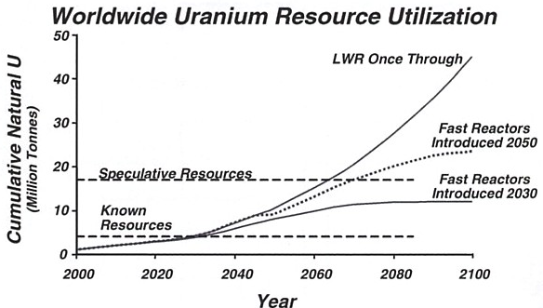
GESTION DES RESSOURCES EN URANIUM
U_{nat} = 0,71 % ²³⁵U + 99,29 % ²³⁸U
n + ²³⁸U → (²³⁹U) → ²³⁹ Pu
β- T~24mn
200 t U/GWe.y
Phosphates
Conventional Uranium resource
~1 t U/GWe.y
Source: “A Technology Roadmap for Generation IV Nuclear Energy Systems”, December 2002
15
Notes:
Time to reach speculative resources level (same order than Red Book): 2060.
Introduction of FR in 2030 still ok, in 2050 maybe too late.

Slide 16
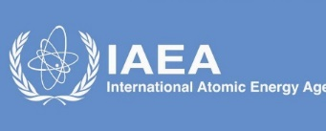
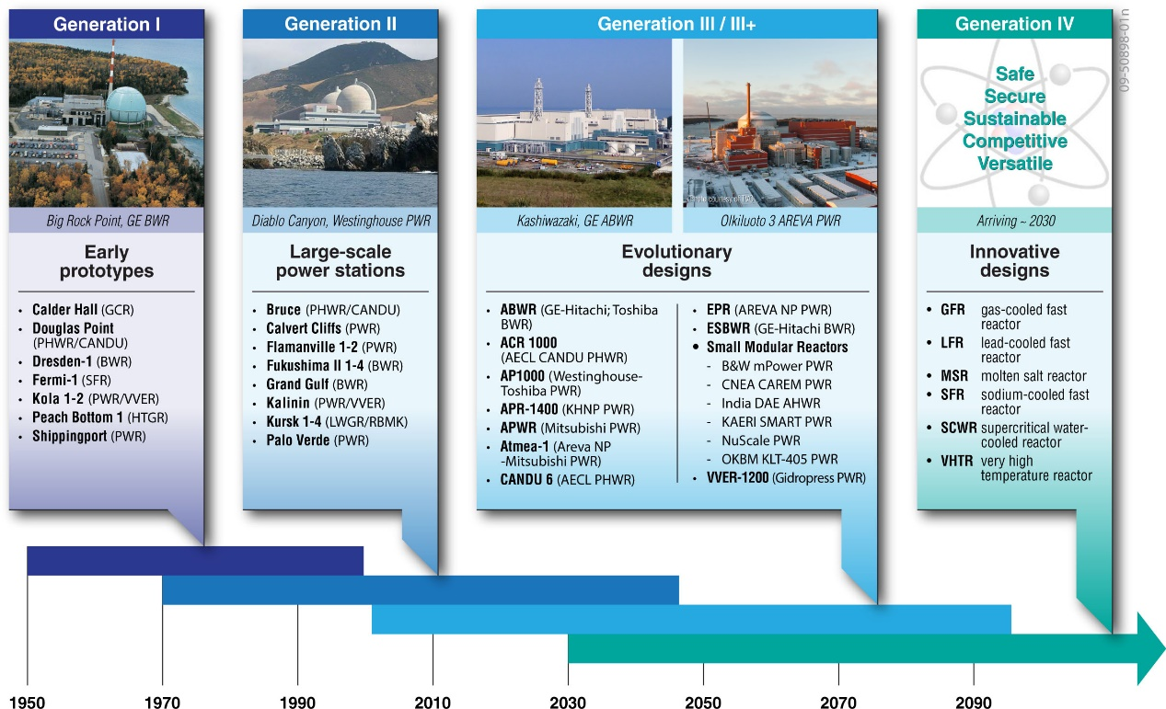
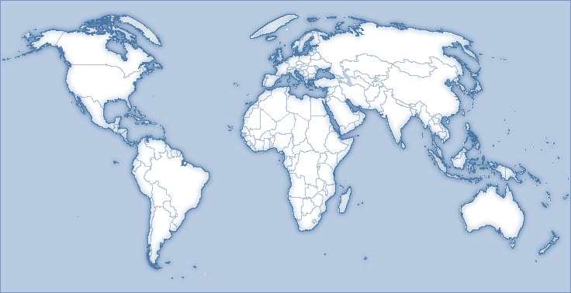



























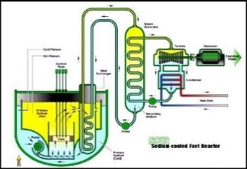
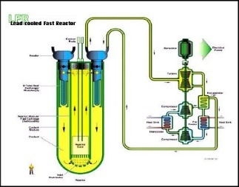
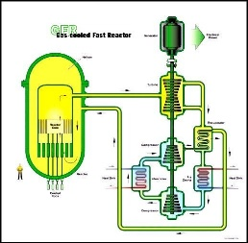















Generation IV International Forum
cooperation internationalE
sur le nucléaire du moyen et long terme
Innovative Nuclear Reactor & Fuel Cycle Project (IAEA/INPRO)

Slide 17












Les réacteurs à neutrons rapides au sodium (RNR-Na) en France
Projet ASTRID appelé par la loi du 28 Juin 2006 pour une gestion durable des matières et des déchets radioactifs
Revenir au bon niveau sur la scène internationale en tirant le meilleur parti d’une expérience unique
Phénix
SuperPhénix
EFR
1973 - 2009
Projet industriel
(1988-1998)
ASTRID
(2009-2019)
Rapsodie
1986 - 1998
Développement Technologique
Inspection en service
ENSEIGNEMENT
ECOLE DU SODIUM
1967 - 1983
Purification
Pompes électromagnétiques
17

Slide 18
Gestion globale des Actinides en Réacteurs à eau et à neutrons rapides
Minimisation des déchets radioactifs de Haute Activité et Vie Longue (HAVL)
Le plutonium est à la fois :
  la source majeure de radiotoxicité à long terme du combustible usé
  un élément fissile à forte valeur énergétique
→ Recycler le plutonium
Radiotoxicité après 1000 ans
Plutonium
Plutonium
Minor actinides (MA)
300 y
10 000 y
250 000 y
Fission Products (FP)
Les Actinides Mineurs sont la 2e source de radiotoxicité à long terme après le Pu
→ Transmutation des AM ?
18

Slide 19

Les réacteurs A Neutrons rapides (Na, Pb, He) dans le monde
  Russie
- BREST-300 2030+
  Ex-URSS & Russie
- BOR-60 (60 MWth)
- BN350 (90 MWth) 1973 → 1999
- BN600 (600 MWth) 1980 →
- BN800 (800 MWth) 2015 →
- BN1200 Projet + R&D Cycle comb.
  Etats-Unis
- EBR-1 1951
- EBR-II (20 MWe) 1963 → 1994
- Fermi-1 (150 MWe) 1963 → 1975
- FFTF (400 MWth) 1980 → 2000
- Clinch River (Projet arrêté en 1983)
+ R&D on the nuclear fuel cycle
+ VTR, Natrium, Aurora, ARC-100…
Europe (France, Germany & UK)
- Rapsodie (20 MWth) 1967 → 1983
- DDFR (60 MWth), KNK II (17 MWe) 1978 → 1991
- Phenix (250 MWth) 1973 → 2009
- PFR (250 MWe) 1975 → 1994, SNR300
- Superphenix (1200 MWe) 1986 → 1998
+ Industrial nuclear fuel cycle in France & the UK
+ ASTRID & R&D on SFR & closed nuclear fuel cycle
United States
- EBR-1 1951
- EBR-II (20 MWe) 1963 → 1994
- FFTF (400 MWth) 1980 → 2000
- Clinch River Project cancelled 1983
+ R&D on fuel cycle
+ VTR & Strategy under development
Russian Federation
- BOR-60 (60 MWth)
- BN350 (90 MWth) 1973 → 1999
- BN600 (600 MWth) 1980 →
- BN800 (800 MWth) 2015 →
+ Developing closed nuclear fuel cycle
  Rep. de Corée
- R&D Réacteur & Cycle du combustible
  Europe (France, Allemagne & UK)
- Rapsodie (20 MWth) 1967 → 1983
- DDFR (60 MWth), KNK II (17 MWe) 1978 → 1991
- Phénix (250 MWe) 1973 → 2009
- PFR (250 MWe) 1975 → 1994
- SNR300 (jamais mis en service)
- Superphénix (1200 MWe) 1986 → 1998
+ Projet ASTRID (2009-2019)
- R&D Reacteur & Cycle du combustible
+ Hexana, Otrera…
  Japon
- Joyo (140 MWth) 1977 →
- Monju (250 MWth) 1994-2016
+ R&D Réacteur & Cycle comb.
  Etats-Unis
- R&D EM², FMR
  Rép. Populaire de Chine
- CEFR (25 MWe) 2011 →
- CFR-600 (600 MWe) 2023 ?
+ R&D Réacteur & Cycle du combustible
  Inde
- FBTR (40 MWth) 1985 →
- PFBR (500 MWe) 2024 ? →
+ R&D Réacteur & Cycle du combustible

Slide 20
Défis de recherche a relever pour les réacteurs a neutrons rapides (GEN-IV) et le multi-recyclage du combustible
Réacteurs à Neutrons Rapides avec recyclage multiple du combustible
  Un nucléaire durable et une priorité institutionnelle pour les pays pauvres en uranium : utilisation potentielle de tout l’uranium et minimisation des déchets radioactifs HAVL
  Une capacité de “brûleur d’actinides” (TRU) comme première application ou dans la durée
  Innover pour faire progresser la technologie et les performances de la filière RNR-sodium au-delà des réacteurs en exploitation
  Tirer le meilleur parti de la coopération internationale pour développer en parallèle d’autres technologies de RNR : RNR-Plomb, RNR-Gaz, RNR-Sels fondus... pour le plus long terme
  Diversité des stratégies nationales de transition entre REP/REB et RNR avec cycle du combustible fermé
  Importance des démonstrations de technologies avancées pour RNR & Cycle pour progresser vers une vision consensuelle des options à privilégier
  (→ Standards internationaux pour le référentiel de sûreté, le recyclage, les déchets radioactifs, les risques de prolifération...)
20

Slide 21





V/HTR : réacteur à (très) haute température
Réacteur à haute température
Prototypanlage Nukleare Prozeßwärme
Compact
Combustible particule TRISO
Bloc prismatique de graphite
THTR-300 (1983-1989)
750°C, 750 MWth/300 MWe)
PNP-500
Echangeur avec catalyseur pour reformage du méthane (FzJ))
21

Slide 22


















Cogénération & Fourniture de chaleur industrielle
POTENTIEL des réacteurs à haute température
HTSE and thermo-chemical
hydrogen production
coal gasification
800-1000°C
Steam reforming
of natural gas
500-900°C
Cogeneration of electricity
and steam
350-800°C
Advanced Research Center
Oil shale and oil sand
processing
300-600°C
Nuclear Cogeneration
Industrial Initiative (NC2I)
Petroleum refining
250-550°C
District heating
seawater desalination
80-200°C
Light Water Reactor
0
100
200
300
400
500
600
700
800
900
1000
LWRs
Process temperature, °C
HTRs
Certaines applications sont réalisables avec des réacteurs à eau…
22

Slide 23





Les réacteurs à haute temperature dans le monde
Etats-Unis
- Peach Bottom (115 MWth) 1967→1974
- Fort St-Vrain (300 MWe) 1976 → 1989
NGNP Project (2005-2011)
Europe (France, Germany & UK)
- Rapsodie (20 MWth) 1967 → 1983
- DDFR (60 MWth), KNK II (17 MWe) 1978 → 1991
- Phenix (250 MWth) 1973 → 2009
- PFR (250 MWe) 1975 → 1994, SNR300
- Superphenix (1200 MWe) 1986 → 1998
+ Industrial nuclear fuel cycle in France & the UK
+ ASTRID & R&D on SFR & closed nuclear fuel cycle
Russie
- GT-MHR Projet (285 MWe) 1997-2010
United States
- EBR-1 1951
- EBR-II (20 MWe) 1963 → 1994
- FFTF (400 MWth) 1980 → 2000
- Clinch River Project cancelled 1983
+ R&D on fuel cycle
+ VTR & Strategy under development
Russian Federation
- BOR-60 (60 MWth)
- BN350 (90 MWth) 1973 → 1999
- BN600 (600 MWth) 1980 →
- BN800 (800 MWth) 2015 →
+ Developing closed nuclear fuel cycle
Rep. de Corée
- NHDD Project
Europe (UK, Germany & France)
- Dragon (20 MWth) 1964 → 1975
- AVR (40 MWth) 1967 → 1988
- THTR (300 MWe) 1983 → 1989
Japon
- HTTR (30 MWth) 1998 →
+ H2 Project
- GTHTR300 Project
ANTARES (600 MWth, AREVA SA)
Rép. Populaire de Chine
HTR-10 (10 MWth) 2003 →
HTR-PM (2 x 100 MWe) 2021 →
HTR-PM600
Rép. d’Afrique du Sud
PBMR Project (400 MWth) 1994-2009
HTMR-100

Slide 24
Défis de recherche à relever pour les réacteurs a haute température et les APPLICATIONS industrielles de la chaleur nucléaire
Diversification des fournitures énergétiques
  Electricité ~20% de la demande en énergie
  Mieux intégrer le nucléaire dans un mix énergétique décarboné (EnR, stockage, réseaux intelligents…) pour satisfaire l’ensemble des besoins : électricité, transport, habitat, industrie/agriculture…
  Apports des réacteurs à haute temperature pour élargir la production nucléaire au-delà du potentiel des REP/REB et de la seule fourniture d’électricité (Hydrogène, carburants synthétiques durables, chaleur industrielle…) → Perspectives favorisées par les taxes carbone et le renchérissement du pétrole
  Regain d’intérêt suscité par la diversité des applications permises par les (V)HTR et les réalisations récentes ou en projet : HTR-PM, NGNP… + Startups
  Alliances entre industriels du nucléaire et utilisateurs des productions énergétiques des (V)HTR pour susciter la réalisation de projets de démonstrations et de prototypes : NGNP-Alliance, NC2I, Gemini+...
  RNR-Gaz (GFR) : une vision de RNR au-delà du RNR-Na et de (V)HTR durable
24
24

Slide 25









Generation IV International Forum
SFR
SFR |  |  | ● | ● | ● | ● | ● |  |  | ● | ● | ●
VHTR | ● | O | ● | ● | ● | ● |  |  | ● | ● | ● | ●
MSR | ● | ● |  | ● |  |  | ● |  | ● |  | ● | ●
LFR |  |  | ● |  | ● | ● | ● |  |  |  | ● | ●
SCWR |  | ● | ● |  | ● |  | ● |  |  |  |  | ●
GFR |  |  |  | ● | ● |  |  |  |  |  |  | ●
LFR
Australia
Canada
China
France
Japan
Korea
Russia
South Africa
Switzer
land
United Kingdom
USA
EU
VHTR
SCWR
MSR
GFR
*Cooperative R&D is carried under System Arrangements or Memorandum of Understanding (LFR & MSR)
Are non-active members
Argentina
Brazil
25

Slide 26


















SMRs, AMRs & MMRs pour un renouveau du nucléaire ?
SMR REP & REB
VOYGR/Nuscale, GE-Hitachi/BWRX-300,
ANAEC/CAREM, Holtec/SMR-160
Nuward, CNNC-NPIC/ACP100,
CNP-300, Rolls-Royce-SMR,
Rosatom/RITM-200N
+
Réacteurs sur barge
Rosatom/KLT-40S,
RITM-200S,
CGNPG/ACPR50S
SEABORG/CMSR
RHT (& Stockage)
INET/HTR-PM, USNC/MMR, Jimmy-Energy,
X-Energy/Xe-100, Urenco/U-Battery,
Westinghouse/eVinci, HolosGen,
HTMR-100, Kairos/Hermes,
CEA/Blue Capsule
RNR-Na (HALEU)
(& Stockage)
TerraPower/Natrium,
OKLO/Aurora,
ARC-100
      Petits réacteurs de conception
      modulaire réalisables en série en usine
      (investissement moindre ou étalé sur un même site)
      Réacteurs transportables en régions isolées, sites
      industriels, ou remplacement de centrales à charbon...
      Réacteurs pour une production d’énergie décarbonée
      diversifiée (électricité, chaleur, H₂...) avec l’option d’un
      stockage thermique tampon
      Réacteurs capables d’optimiser par recyclage
      (y compris sur site) l’utilisation des ressources
      en combustible (U, Pu, Th) et la production
      de déchets radioactifs
RSF (HALEU) (& Stockage)
Terrestrial Energy,
Moltex/SSR-W,
Kairos/Hermes
RNR-Pb (HALEU)
Leadcoled/Sealer-55
RNR-Na / Pb (UPu)
(& Stockage)
CEA/Hexana, CEA/Otrera
Newcleo, NEEXT-Eng./SPARTA
RSF (UPu & UTh)
TMSR, NAAREA, CEA/Stellaria
  Integral Fast Reactor
26

Slide 27




DES ruptures technologiques portées par des SMR
pour un renouveau du nucléaire ?
  Natrium : Réacteur à neutrons rapides au sodium couplé à un stockage thermique pour une plus grande flexibilité
Natrium (345 – 500 MWe, η~40%)
  SMR scellé transportable et récupérable à longue durée de vie : Une option pour certains pays primo-accédants au nucléaire ?
  Integral Fast Reactor
Reacteur/recyclage sur un même site
  Systèmes nucléaires intégrant réacteur
  et traitement du combustible usé : IFR? MSFR?...
Du combustible neuf aux déchets ultimes sur le même site ?
Molten Salt Fast Reactor

Slide 28








Autres apports des sciences nucléaires au développement durable (#SDG)
  FOURNITURE D’UNE éNERGIE DéCARBONéE ABORDABLE
  ET RESPECTUEUSE DE L’ENVIRONNENT (7 & 13)
  SANTé HUMAINE (3)
  Détection et traitement de cancers et de maladiée infectieuses
  Radiothérapie : un outil essentiel de lute contre le cancer
  Amélioration de la nutrition
  LA SéCURITé ALIMENTAIRE (2)
  L’AGRICULTURE DURABLE (15)
  Sélection de cultures améliorées
  Reproduction et alimentation du bétail
  Defense contre les inectes nuisibles
  Reduction des polluants
  EAU (6)
  Cartographie des ressources en eau souterraine
  Exploitation des aquifères
  Evaluation de la quantité d’eau disponible
  PROTECTIon des océans (14)
  Surveillance de l’acidification des océans
  Compréhension du changement climatique
  Prévention de la pollution marine
  Mesure de la radioactivité dans les océans
Radioisotopes
Radiothérapie
Traçage et imagerie
Marquage isotopique
Médecine nucléaire
Agriculture intelligente face au climat
Amélioration des denrées alimentaires,
des aliments pour animaux et des semences
Traçage par isotopes stables et radioéléments
Analyses par résonance magnétique
Analyses d’activation (n, p, X…)
Spectrométrie de fluorescence
Techniques de dépollution
Atoms4Food
Techniques de traçage isotopique
Analyses des "archives" isotopiques
(sédiments, glace polaire, coraux...)
Surveillance de la pollution plastique
+ Distillation sèche par
faisceau d’électrons
NUTEC
Atoms4Food
Analyses environnementales
28

Slide 29
Enjeux la filière nucléaire
pour un développement décarboné et durable
Synthèse et perspectives
  Faire de l’énergie nucléaire une composante essentielle d’un approvisionnement énergétique
  bas carbone fiable et abordable
  Réussir la commercialisation des réacteurs à eau Gen-III et tirer parti des SMRs pour étendre les apports de la production nucléaire à la décarbonation de l’économie
  Harmoniser au plan international des règles de sûreté et des services sécurisés pour la fourniture de combustible nucléaire et la gestion des combustibles usés
  Evaluer le potentiel des SMRs pour étendre la production nucléaire à la fourniture décarbonée de chaleur, d’hydrogène, de carburants de synthèse durables…
  Poursuivre activement les recherches sur les réacteurs Gen-IV : Réacteurs à neutrons rapides, Réacteurs haute température et al.
  Faire progresser les réacteurs à neutrons rapides avec un cycle du combustible fermé pour une production nucléaire durable et une production minimum de déchets radioactifs HAVL
  Coopérer au développement des RNR-sodium et autres technologies RNR dans le monde, ainsi qu’aux démonstrations de productions diversifiées d’énergie par les Réacteurs à haute temperature
  Explorer le potentiel de technologies de réacteurs plus prospectives en relation avec des startups
  Promouvoir la coopération internationale (Gen-IV International Forum, IAEA/INPRO, EU-SNE-TP…) et l’attractivité de la filière pour les jeunes générations
  Pour partager les coûts de la R&D et des démonstrations/prototypes, et pour progresser vers des référentiels de sûreté et de sécurité harmonisés au plan international
  Pour assurer la relève des générations et pour stimuler l’innovation dans les technologies et les pratiques dans un secteur rendu très conservateur par les coûts et délais de R&D ainsi que par la réglementation
29
29

Slide 30






Merci de votre attention !
(franck.carre@cea.fr)

